Slide 1
МУНИЦИПАЛЬНОЕ БЮДЖЕТНОЕ ОБЩЕОБРАЗОВАТЕЛЬНОЕ УЧРЕЖДЕНИЕ НАЧАЛЬНАЯ ШКОЛА «ПРОГИМНАЗИЯ»
Педагогический проект
«Использование технологии «Сказочные лабиринты игры» в образовательной деятельности по ФЭМП»
Воспитатель: Гладкова Т.Н.

Slide 2
Пояснительная записка
Проект «Использование технологии «Сказочные лабиринты игры» в образовательной деятельности по ФЭМП» разработан на основе ФГОС ДО. При разработке авторы опирались на исследования Эльконина Д.Б., Леонтьева А.Н., Поддъякова Н.Н., Лейтеса Н.С., Гальперина П.Я., Выготского Л.С.. В ходе работы над проектом использовались следующие технологии: авторская технология Воскобовича В.В. «Сказочные лабиринты игры», здоровьесберегающая, игровая, личностно-ориентированная, деятельностный подход.
Срок реализации: 3 года Тип проекта: исследовательский, долгосрочный Целевая аудитория: дети дошкольного возраста, воспитатели, родители

Slide 3
Актуальность
1. Необходимость повышения эффективности и качества образовательного процесса.
2.Современные требования подготовки ребёнка к школьному обучению математике на основе развивающих подходов.
3. Инновационный подход к образовательной деятельности, направленной на интенсивное интеллектуальное развитие дошкольников, формированию у дошкольников элементарных математических представлений, основ системного видения мира.

Slide 4
Цели проекта:
Цель 1 уровня (уровень ФГОС ДО):
Развитие личности дошкольника на основе усвоения предпосылок универсальных учебных действий, познания и освоения мира.
Цель 2 уровня (уровень системы педагогической деятельности):
Формирование и развитие ценностного отношения дошкольников к совместной, познавательно-исследовательской, продуктивной, ориентированной на достижение образовательных результатов на основе осуществления регулятивных, познавательных, коммуникативных и универсальных действий с изучаемым предметным содержанием.
Цель 3 уровня (уровень деятельности различных участников образовательных отношений: коллег, социальных партнёров, родителей, воспитанников, др. заинтересованных лиц)
Формирование и развитие любознательности, познавательного интереса, инициативности при взаимодействии ребёнка и взрослого в процессе проектной деятельности, направленной на формирование знаний по ФЭМП посредством использования технологии Воскобовича В.В., и осознание практической значимости полученных знаний в жизненных ситуациях.
Цель 4 уровня (уровень образовательной деятельности дошкольников в рамках НОД, совместной деятельности ) Понимание значимости знаний по ФЭМП, их практическое применение

Slide 5
Задачи проекта:
Уровень детей
Познавательное развитие
1. Развивать у ребенка познавательно-исследовательскую деятельность; учить решать интеллектуальные задачи, адекватные возрасту;
2. Самостоятельно применять усвоенные знания и способы деятельности для решения новых задач
Художественно-эстетическое развитие
1.Закрепление формообразующих движений
2. Усвоение сенсорных эталонов
3. Формирование умения составлять узоры
Социально-коммуникативное развитие
1. Учить детей конструктивным способам взаимодействия со сверстниками и взрослыми, т.е. уметь договариваться, распределять действия при сотрудничестве
Речевое развитие
1.Познакомить детей с математическими понятиями, активизировать их в речи
Физическое развитие
Развивать у ребёнка мелкую моторику рук
Уровень педагогов:
Повышение качества образовательного процесса по ФЭМП
Освоение технологии Воскобовича В.В.
Уровень родителей:
1. Повышение педагогической грамотности

Slide 6
Основные принципы реализации проекта
Принцип развития
Принцип системности
Принцип дифференциации и индивидуализации
Принцип проблемно-диалогического общения
Принцип доступности
Принцип последовательности
Принцип преемственности

Slide 7
План реализации проекта
I этап – организационно-подготовительный
1.Изучение научно-методической литературы.
2.Отбор игр соответственно возрасту.
3. Ознакомление родителей с методикой развивающих игр
4. Организация РППС
II этап – основной
1. Разработка занятий с использованием технологии Воскобовича В.В.
2. Внедрение игр в образовательный процесс
3. Организация совместной деятельности с родителями
4. Обогащение РППС
III этап- заключительный. Обобщение и систематизация педагогического опыта, подготовка к публикации методических материалов, участие детей в различных конкурсах, олимпиадах, викторинах

Slide 8
Ожидаемые результаты
Уровень детей
Изменения уровня интеллектуального развития детей.
Изменения уровня овладения логико– математической, дидактической игрой.
Уровень педагогов
Повышение уровня профессионализма в реализации развивающих технологий.
Создание программы дополнительного образования детей по ФЭМП «Математическая шкатулка».
Уровень родителей
Повышение педагогической грамотности родителей

Slide 9
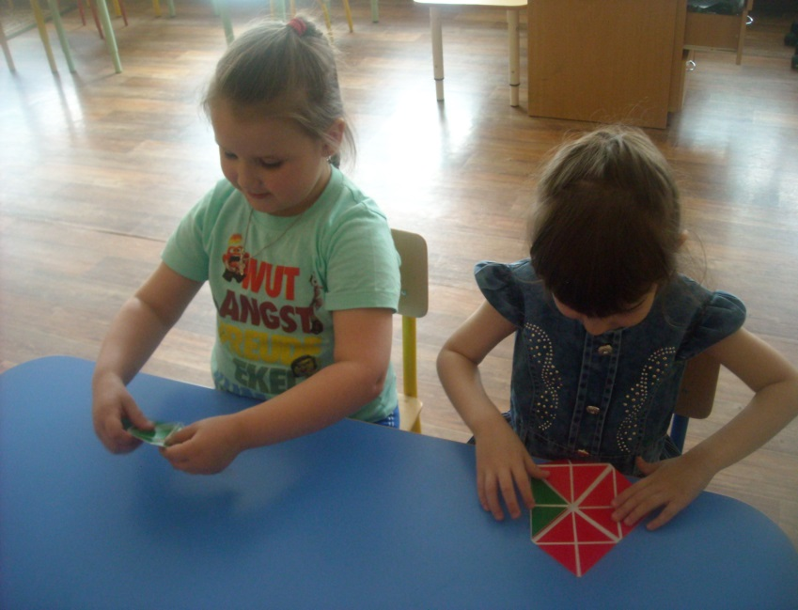
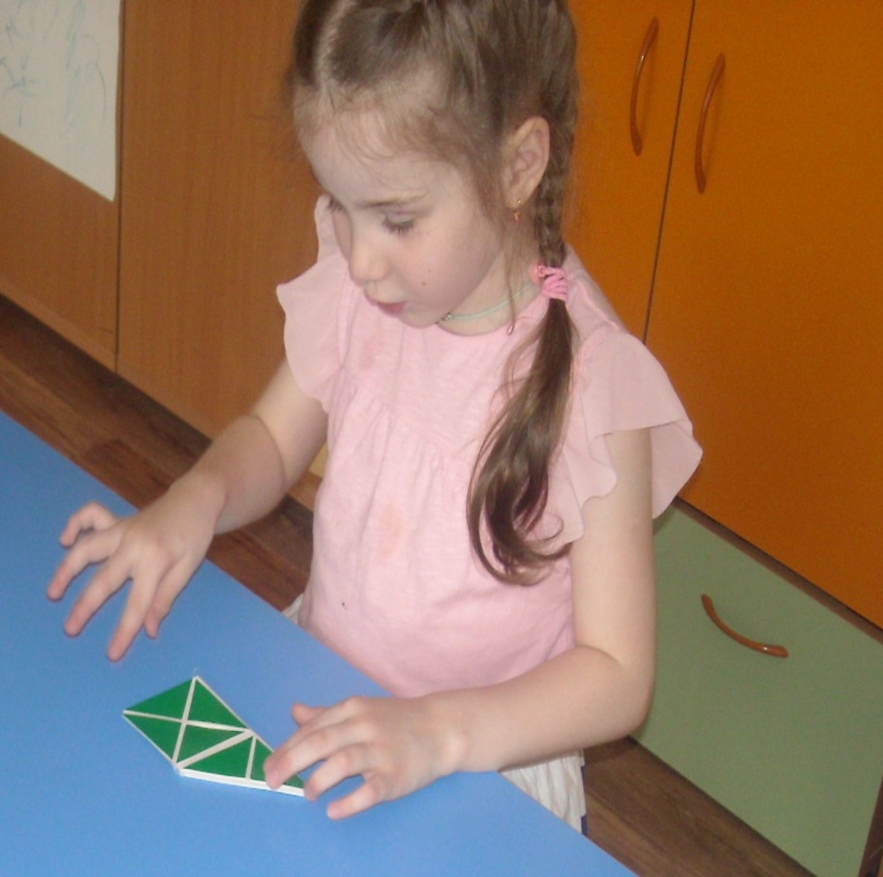
Знакомство с играми Воскобовича:«2-х цветный Квадрат Воскобовича»

Slide 10
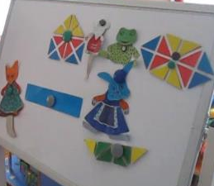
«Путешествие в сказку с «Квадратом Воскобовича»

Slide 11
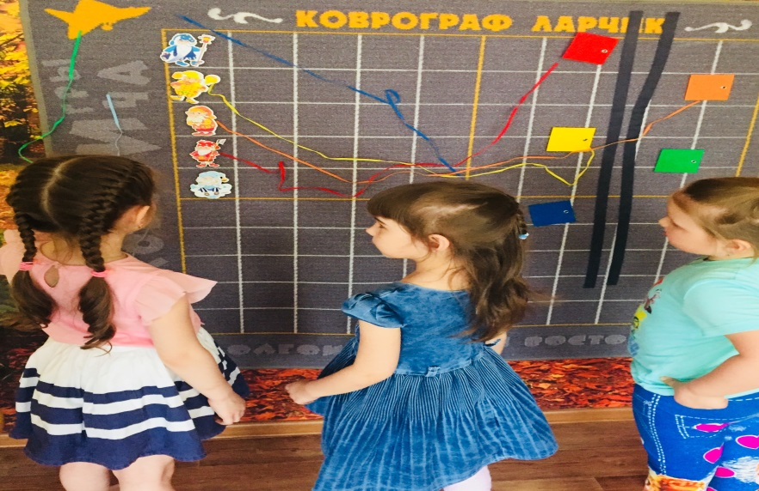
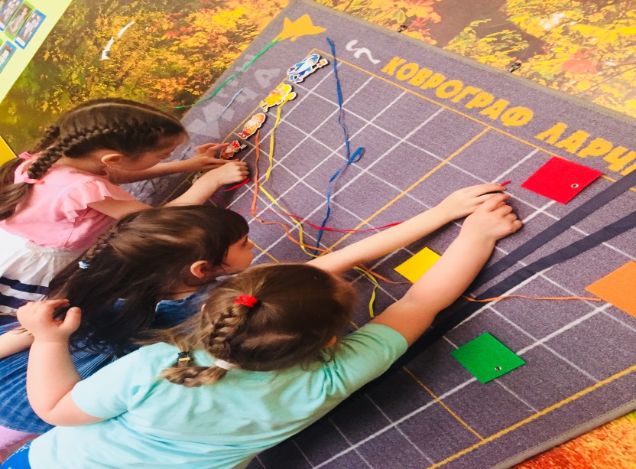
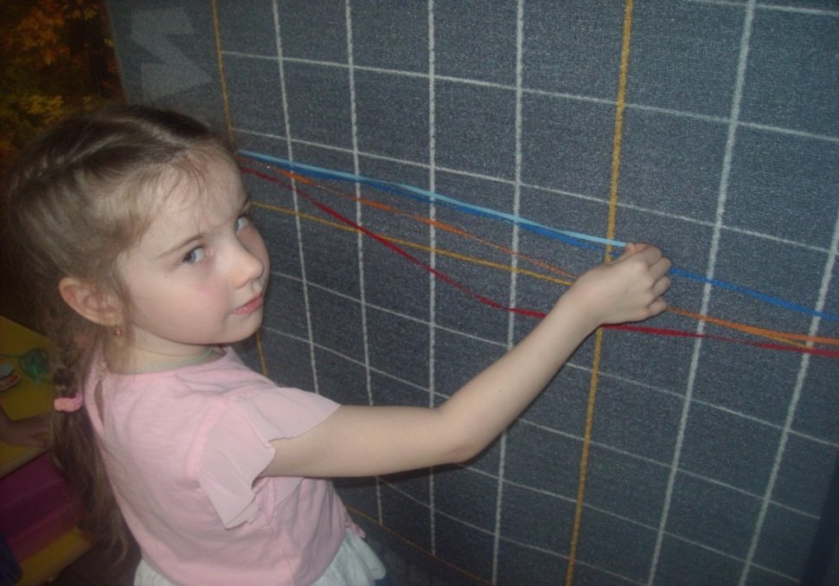
Знакомство со шнуром –затейником. Д/И: «Чей домик»

Slide 12
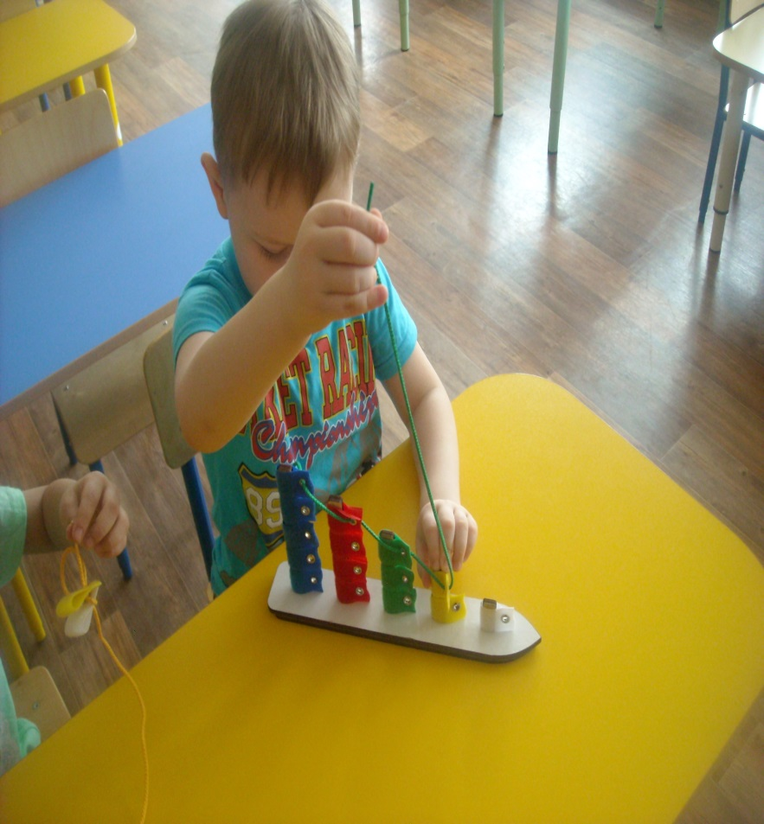
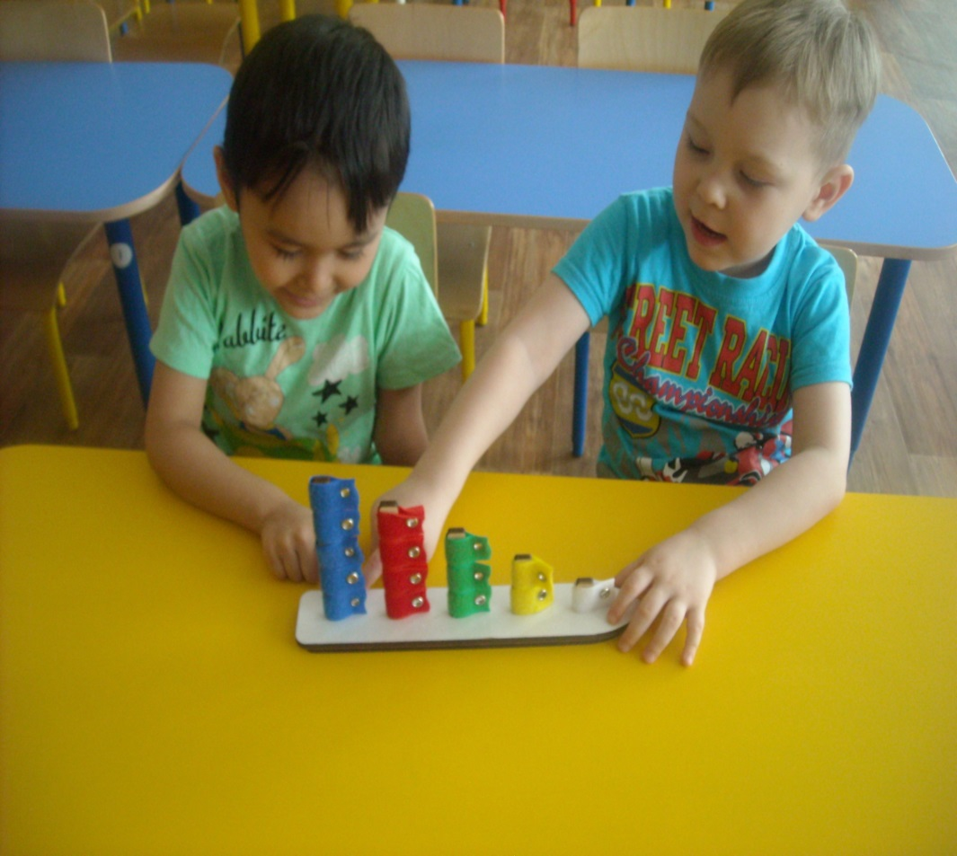
Использование Кораблика« Плюх -плюх »

Slide 13
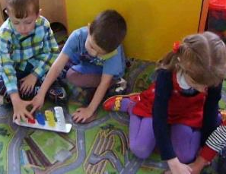

Slide 14
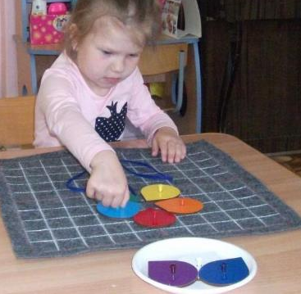
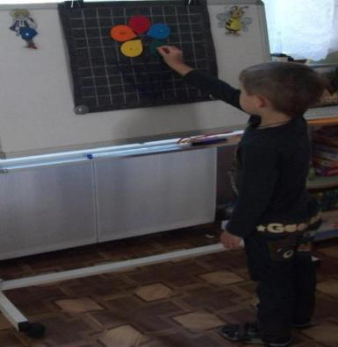
Знакомство с играми Воскобовича: «Лепестки»

Slide 15
Анализ результативности проекта:
-Повышение педагогической грамотности родителей.
-Дети проявляют познавательную активность, творческую инициативу, стараются преодолевать трудности в совместной с воспитателем и самостоятельной деятельности. ( Размещают флажки на «Кораблике «Плюх – плюх» по словесному заданию сортировка по цвету, количественный счёт; конструируют по схемам с «2-х цветным квадратом», придумывают новые фигуры; на Коврографе - осваивали классифицирование множества по двум-трём свойствам: цвет и форма, размер и форма; закрепляли знания геометрических фигур; умение ориентироваться на плоскости, учились сравнивать предметы по длине ширине, высоте ; развивали речь с помощью сказочных героев).
-Педагоги осваивают данную технологию (пройдены курсы повышения квалификации и планируется дальнейшее повышение).
- Улучшились результаты диагностики по разделу «Познавательное развитие».

Slide 16
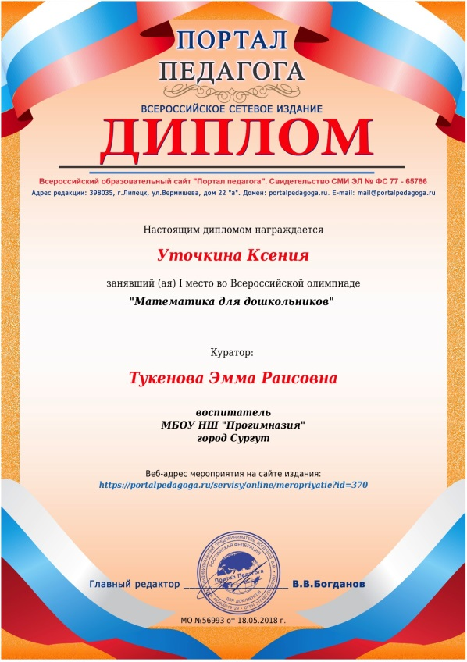

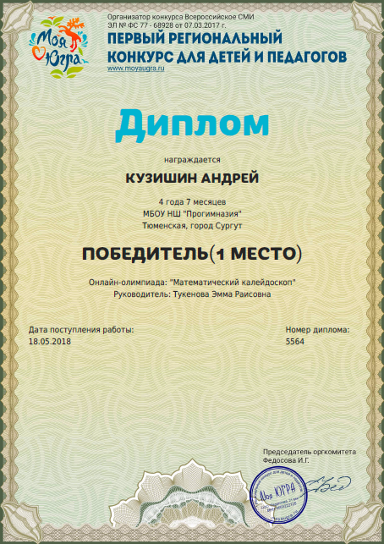
Наши достижения

Slide 17

Спасибо за внимание!

